Slide 1



ИЗДАНИЕ №1 в РОССИИ
ЧИТАЕТ ВЕСЬ Ижевск

Slide 2











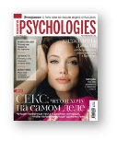




ЛИДЕР-ПРОЕКТ МЕДИАКОМПАНИИ
70
региональных
представительств
11
миллионов экземпляров
18,8
миллионов экземпляров
1/3
Каждый третий житель России
*Данные с сайта Hearst Shkulev Media

Slide 3





цифровое направление медиакомпании
Hearst Shkulev Media, в составе которого:
Сеть женских
интернет-порталов
Women’s Network
Федеральная сеть городских
Интернет-порталов
Regional Network
Проект MaximOnline.ru
Elle.ru, , Starhit.ru,
MarieClaire.ru, ElleGirl.ru, Parents.ru, Psychologies.ru
NGS.ru, E1.ru, NN.ru,
Samara24.ru, PRM.ru, Sochi-express.ru, Job42.ru, Zarplata.ru, N1.ru
Мобильные приложения и цифровые издания
Сеть Women’s Network входит в тройку лидеров женского рынка и имеет одну из самых больших аудиторий среди женских ресурсов. Women’s Network – это бренды с международной историей и репутацией, высочайший уровень профессионального контента и эксклюзивные материалы.
Города России, которые покрывает региональная сеть Hearst Shkulev Digital: Новосибирск, Екатеринбург, Нижний Новгород, Самара, Омск, Пермь, Краснодар, Красноярск, Кузбасс (Кемерово/Новокузнецк),
Барнаул, Томск, Иркутск и Сочи.

Slide 4



ЖУРНАЛ - ЭТО:
Лидер-проект издательского дома
Телегид с подробной ТВ-программой
Журнал с позитивной информации, который помогает обрести счастье и жить полной жизнью
Каждый номер «Телесемь» содержит не менее 44 полос редакционных материалов (не считая ТВ-программы
Единственный телегид в Удмуртии
Формат издания – «серьёзный среди лёгких», достоверный, правдивый, полезный, без криминала и скандалов. Положительный эмоциональный настрой, который несёт журнал, создаёт доверие и к рекламе.
Выходит с 1994 года – 20 лет на рынке!
Объем издания – 72-120 полос
Формат – А4.
Периодичность – еженедельно
Средняя розничная цена – 20 руб.
Средний тираж – 43 500 экз. (в январе-декабре 2014 г.)
Тираж сертифицирован Бюро тиражного аудита-АВС (press-abc.ru)

Slide 5





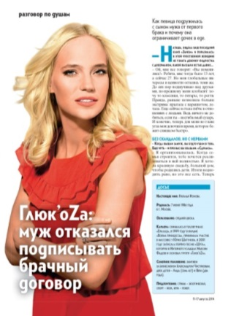
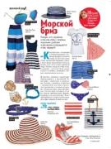
ЖУРНАЛ ДЛЯ ВСЕЙ СЕМЬИ
Формат « нет скандалам»,
читается всей семьей.
эксклюзивные
фотосъемки
прямой доступ
к звездным персонам
Доверительное
отношение читателей
достоверные
источники
Модные тенденции, советы
полезные
материалы
40% телегид
60 % материалы о звёздах+ полезные рубрики
-.
- -

Slide 6
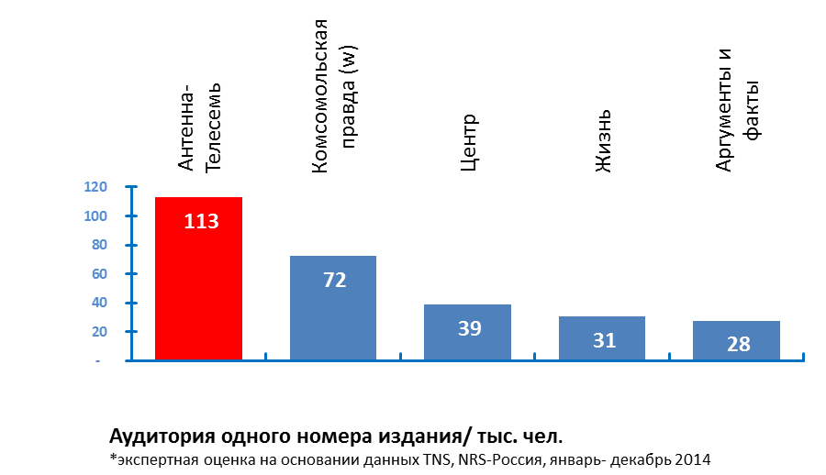
ЛИДЕР ПО КОЛИЧЕСТВУ ЧИТАТЕЛЕЙ
САМАЯ БОЛЬШАЯ ЧИТАТЕЛЬСКАЯ АУДИТОРИЯ
среди платных печатных СМИ в Ижевске
113 тыс. чел. (18% населения города) –
аудитория каждого номера «АНТЕННА-ТЕЛЕСЕМЬ»
*Источник: TNS, NRS-Россия, январь-декабрь 2014

Slide 7

ПОРТРЕТ АУДИТОРИИ
65% читателей – женщины, именно они играют решающую роль в приобретении товаров и услуг*.
25%
читателей
в возрасте
старше 55 лет
19%
читателей
в возрасте
16-24 лет
20% читателей
в возрасте 20-34 года
СОЦИАЛЬНОЕ ПОЛОЖЕНИЕ*
38% читателей
в возрасте 25-45 лет
18% читателей
в возрасте 35-44 года
11% руководители
25% специалисты и служащие
26% рабочие
7% студенты, учащиеся
7% домохозяйки
88% читателей** «АНТЕННА-ТЕЛЕСЕМЬ» имеют достаток
средний и выше среднего
41% имеют автомобиль
45% пользуются интернетом каждый день
34% покупают билеты в кино, театры, на концерт
МЫ ОБЕСПЕЧИМ ВАМ БОЛЬШУЮ АУДИТОРИЮ,
ВЕДУЩУЮ АКТИВНЫЙ ОБРАЗ ЖИЗНИ
*Источник: TNS Россия; NRS-Россия. Декабрь 2012 – Апрель 2013
**Источник: TNS Россия ; M`Indeх. 2011/1 полугодие

Slide 8
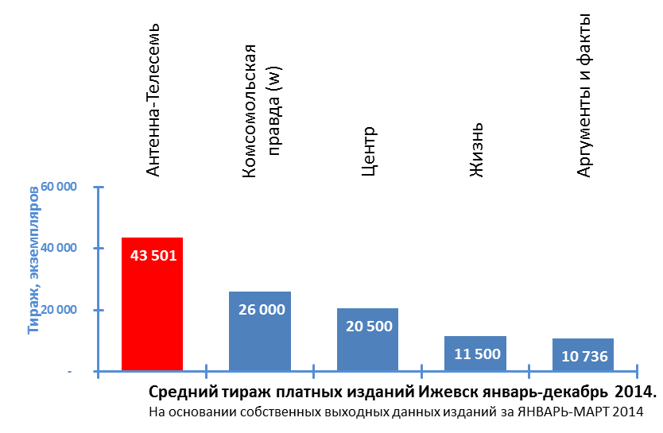
САМЫЙ БОЛЬШОЙ ПРОДАВАЕМЫЙ ТИРАЖ
43 500 экземпляров отпечатанного сертифицированного тиража «Антенна-Телесемь» еженедельно поступают в супермаркеты, торговые и киосковые сети, отделения Почты России, нашим подписчикам и оптовикам Республики.
95% этого тиража раскупается, а не раздается бесплатно.
НАША РЕКЛАМА РАБОТАЕТ

Slide 9
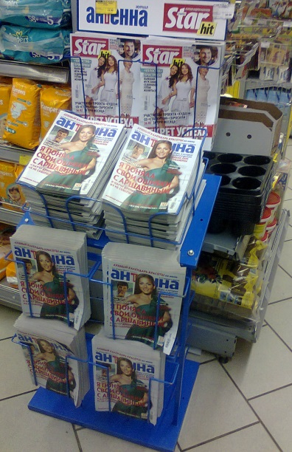
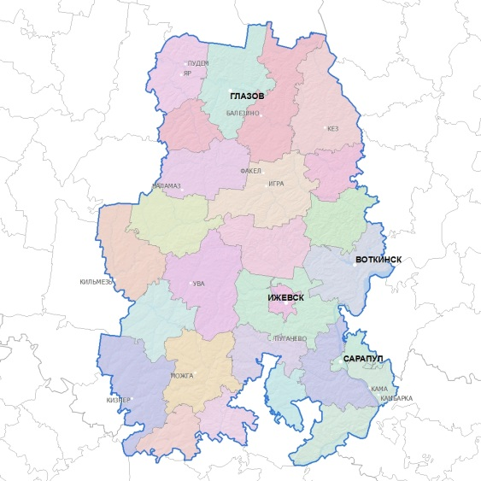







ПРОЗРАЧНАЯ СИСТЕМА РАСПРОСТРАНЕНИЯ
Практически весь 43-тысячный тираж «АНТЕННА-ТЕЛЕСЕМЬ» раскупается, а не раздается бесплатно. Журнал в наличии в любой точке города: гипермаркетах и супермаркетах, киосковых сетях, отделениях Почты России, у оптовиков.
46 % тиража еженедельно продается в сетевых супермаркетах: «Ижтрейдинг», «Магнит», «Лента», «Ашан», «Вкусный дом», «Гастроном», «Индустриальная», «Хозяйка», «Радамир»(Удмуртпотребсоюз).
География распространения
ВАШУ РЕКЛАМУ УВИДЯТ!
*Источник: TNS Россия; NRS-Россия. Декабрь 2012 – Апрель 2013
**Источник: TNS Россия ; M`Indeх. 2011/1 полугодие

Slide 10
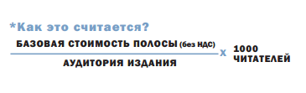
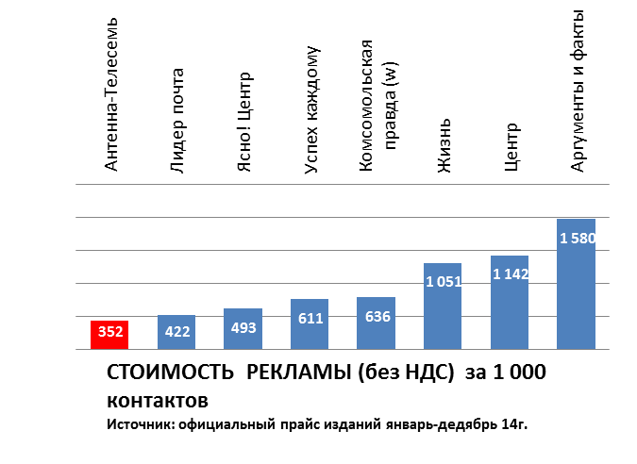
НИЗКАЯ СТОИМОСТЬ РЕКЛАМЫ.
ВЫБОР ВЕДУЩИХ РЕКЛАМОДАТЕЛЕЙ
По итогам 2014 года журнал «АНТЕННА-ТЕЛЕСЕМЬ» занимает лидирующую позицию по продаже рекламы среди всех печатных СМИ.
Стоимость рекламы (СPT)
Только задумайтесь: ваше объявление или статью увидят 1000 человек всего за 352 рублей, а если вы попадаете под действие специальных предложений «ТЕЛЕСЕМЬ», то и за меньшую сумму.
Еще более наглядна ваша выгода при размещении рекламы на глянцевых полосах. В Ижевске пока нет глянцевых журналов, издаваемых действительно массовыми тиражами.
С НАМИ ВЫГОДНО!
*Источник: внутренние данные «ТЕЛЕСЕМЬ»–Саратов

Slide 11


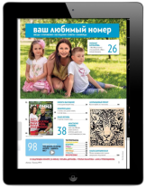



САМЫЙ ИНТЕРНЕТ-ОРИЕНТИРОВАННЫЙ ЖУРНАЛ
ОБЩАЯ ЕЖЕНЕДЕЛЬНАЯ АУДИТОРИЯ: УКАЗЫВАЕТЕ ВАШУ СОВОКУПНУЮ АУДИТОРИЮ ЧЕЛОВЕК
Журнал
Мобильная версия для планшетов и смартфонов
Собственный сайт Wday.ru от
в полной и мобильной версии
Мобильное приложение
- Прямой доступ к звездным персонам
- Федеральный и локальный контент.
- Каждый день более 40 новых эксклюзивных материалов на
сайте. Подробности, не опубликованные в журнале.
Наши преимущества:
МЕДИАМИКС (ПРЕССА+ИНТЕРНЕТ) – НОВЫЕ ВОЗМОЖНОСТИ ДЛЯ РЕКЛАМОДАТЕЛЕЙ

Slide 12


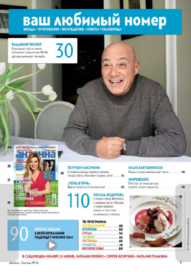


ВОЗМОЖНОСТИ МОБИЛЬНОГО ПРИЛОЖЕНИЯ
Теперь миллионы читателей журнала «Антенна – Телесемь» могут найти в электронных киосках
издание своего города
ознакомиться с любыми региональными выпусками, включая московский
Постоянно увеличивающаяся база подписчиков
Реклама мобильного приложения на страницах журналов, на сайте и группах соц. сетей.

Slide 13

РЕКЛАМНЫЕ ВОЗМОЖНОСТИ
Размещение рекламных модулей и статей
Тематические спецпроекты
Индивидуальные предложения под клиентов
Нестандартные размещения рекламы (круг, треугольник, экспертное мнение, анонсы рубрик)
Кросс-медийные решения с сайтом «Woman’s Day»
МЕДИАМИКС (ПРЕССА+ИНТЕРНЕТ) – ВАШИ НОВЫЕ ВОЗМОЖНОСТИ

Slide 14
РЕКЛАМНЫЕ ВОЗМОЖНОСТИ
плюс 7 новых форматов и возможностей:
Вынос на обложку анонса спецпроекта
Реклама на третьей полосе
Круглые и треугольные модули
Спонсорская реклама рубрик
Продажа экспертов
Бонус в рубрике «читатели обсуждают»/ вопрос – ответ
Преимущество для клиента – вашу рекламу заметят

Slide 15
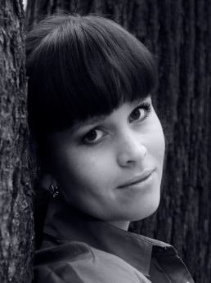
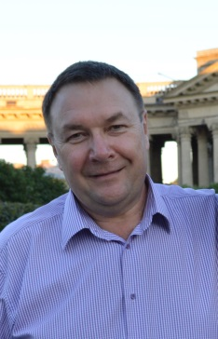
НАШИ РЕКЛАМОДАТЕЛИ О НАС
Наталья Салтыкова, руководитель отдела маркетинга и рекламы ООО «КОМОС-Авто»:
«Достаточно давно руководство ООО «КОМОС-Авто» приняло решение уделять особое внимание размещению информации о нашей компании в телегидах. Мы считаем, что «Антенна» - лучшее издание в этом сегменте из представленных в Удмуртии. Проект давно существует на рынке, имеет постоянную лояльную аудиторию, а также предлагает к прочтению качественный контент. Отдельно хочется отметить профессионализм менеджеров: мы полностью доверяем мнению и советам специалиста журнала, с которым работаем на протяжении многих лет. Все условия, обозначенные выше, позволяют нам выполнять задачи быстро, четко и безошибочно».
Александр Юрков,
директор ижевского филиала ЗАО «КАРБОГЛАСС»
«Отличный журнал! Мы размещаемся в «Антенне» много лет и очень довольны эффектом. Особенно эффектом статей. Журналисты грамотно подходят к их написанию, и наши клиенты приходят за покупкой сотового поликарбоната, подкованные во всех тонкостях и вопросах! Приятно, что мы работаем в условиях полного взаимопонимания и поддержки».
Елена Сенотова, менеджер по рекламе и маркетингу ООО «Омега»:
«На сегодняшний день в Ижевске нет альтернативы «Антенне» по рейтингу популярности, объему тиража и качеству печати. Если брать похожие по формату издания, то только в «Антенне» есть возможность размещения рекламы на глянцевых полосах. Более того, журнал имеет идеальную для нас, как рекламодателя, семейную аудиторию. Сотрудничество с «Антенной» вдвойне приятно благодаря индивидуальному подходу, обеспечиваемому менеджерами - любые вопросы и сложности, в том числе финансовые, решаются в течение одной беседы».
Коллектив Торговой марки «Милашка Сьюзи»:
«Основная причина, по которой мы отдаем предпочтение «Антенне» - большой тираж. Кроме того, издание представлено во всех крупных супермаркетах города. Две обозначенные позиции дают основание говорить, что «Антенна» популярна в Ижевске! И, конечно, невозможно не отметить большой объем полезной информации, полную телепрограмму и яркую красочную верстку, которая дарит читателям хорошее настроение»

Slide 16

ПОЧЕМУ С НАМИ ВЫГОДНО СОТРУДНИЧАТЬ:
Самая большая и качественная аудитория среди платных СМИ
Самая большая лояльная и эксклюзивной аудитория
100% присутствие в точках продаж
Самый большой продаваемый тираж
Проект крупнейшего издательского и интернет холдинга
Единственный интернет-ориентированный журнал. Единственный журнал в России, имеющий федеральный сайт с локальным контентом.
Широкие возможности мобильной версии.
НАШИ ПРЕИМУЩСТВА – ВАШИ ВЫГОДЫ!
Индивидуальный подход к каждому клиенту
Медиамикс: пресса + интернет – наши новые рекламные возможности
Наша реклама работает = эффективный рекламоноситель
Выбор ведущих рекламодателей

Slide 17





О ЧЕМ МЫ ЕЩЕ НЕ СКАЗАЛИ?
НОВЫЕ ВОЗМОЖНОСТИ ПРИВЛЕЧЕНИЯ АУДИТОРИИ
«ТЕЛЕСЕМЬ» представляет коллекции книг разных направлений
для привлечения аудитории
«ТЕЛЕСЕМЬ» ПОСТОЯННО РАЗВИВАЕТСЯ И РАСШИРЯЕТ ВОЗМОЖНОСТИ ПРИВЛЕЧЕНИЯ АУДИТОРИИ

Slide 18
КОНТАКТЫ
Директор по рекламе
Соловьева Ольга Владимировна,
(3412) 602-148, 601-431,
е-mail:osoloveva@hsmedia.ru

